Slide 1

Phát hiện Deepfake
trên Ảnh và Video
MACHINE LEARNING · DEEP LEARNING
Từ Machine Learning truyền thống đến Deep Learning
Thành viên nhóm 5:
-Nguyễn Xuân Đoàn Khuê
-Phùng Trí Quân
-Võ Trường An

Slide 2



Bài toán và lộ trình
Bài toán
ML trên ảnh
2,311 đặc trưng thủ công, 7 thuật toán, chọn SVM RBF
1
Phân loại nhị phân: khuôn mặt hoặc video là Real hay Fake
ML trên video
Dùng lại model ảnh (Cách A) hoặc train ở mức video (Cách B)
Nhãn quy ước: 1 = Real, 0 = Fake
2
Thách thức: video bị nén, nhiều kỹ thuật sinh, dữ liệu lệch lớp
DL trên video
Fine-tune EfficientNet-B0 trên khung mặt
3

Slide 3
Machine Learning trên ảnh
01
Đặc trưng thủ công (LBP, HOG, FFT, màu) và 7 thuật toán phân loại

Slide 4
Dữ liệu ảnh khuôn mặt
Tập | Real | Fake | Tổng
Train | 70,001 | 70,001 | 140,002
Validation | 19,787 | 19,641 | 39,428
Test | 5,413 | 5,492 | 10,905
Tổng | 95,201 | 95,134 | 190,335
10,000
ảnh mỗi lớp, lấy ngẫu nhiên (seed 42)
20,000
Cấu trúc thư mục: Dataset/{Train, Validation, Test}/{Real, Fake}. Cả 3 tập được gộp lại rồi chia lại ở bước tiền xử lý.
ảnh thô đưa vào pipeline tiền xử lý

Slide 5






Quy trình tiền xử lý
Cắt khuôn mặt
Haar Cascade, margin 0.3, resize 128×128
Lọc ảnh mờ
Phương sai Laplacian < 80
Tránh data leakage
Lọc ảnh trùng
aHash, khoảng cách Hamming ≤ 5
Chia train/test trước, augment sau. Nếu augment trước, ảnh gốc và bản sao gần giống nhau sẽ rơi vào cả hai tập, làm điểm số bị thổi phồng.
Chia train/test
80/20, theo ảnh gốc, trước augment
Cân bằng lớp
Xoay, lật, đổi sáng, chỉ áp dụng cho train

Slide 6
Kết quả tiền xử lý
Tập | Real | Fake
Train gốc | 5,805 | 6,280
Augment thêm | +475 | 0
Train cuối | 6,280 | 6,280
Test (giữ nguyên) | 1,451 | 1,570
Chỉ lớp Real được augment (+475) để hai lớp cân bằng. Tập test không augment, giữ phân bố tự nhiên.
20,000 → 15,106 ảnh sạch
Real 7,256 · Fake 7,850

Slide 7




Bốn nhóm đặc trưng thủ công
LBP
HOG
FFT
Màu HSV
18
1,764
17
512
Texture da, vùng ghép bất thường
Hình dạng cạnh: mắt, mũi, miệng, viền mặt
Dấu vết GAN ở miền tần số cao
Lệch tông da khi ghép mặt
18 + 1,764 + 17 + 512 = 2,311 đặc trưng cho mỗi ảnh 128×128

Slide 8


Ảnh Thật và ảnh Giả khác nhau thế nào
Ảnh Thật kém nét hơn ảnh Giả khoảng 33%, và ít năng lượng tần số cao hơn (−8.5%).
Độ sáng, màu sắc gần như giống nhau (chênh dưới 2%).
Khác biệt nhỏ và chồng lấn, cần kết hợp nhiều đặc trưng thay vì dùng riêng lẻ.

Slide 9
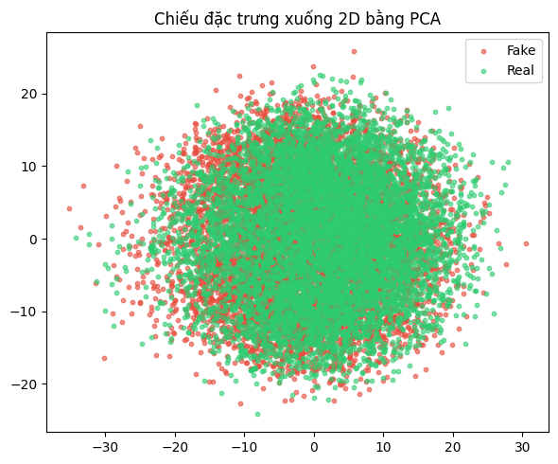


Phân tích khám phá dữ liệu
PCA 2D trên 2,311 đặc trưng chuẩn hóa không tách được Real và Fake.
Ranh giới phi tuyến, nên thử mô hình phi tuyến như SVM RBF và boosting.
Tập train đã cân bằng: 6,280 Real và 6,280 Fake.

Slide 10
Bảy thuật toán ML được so sánh
LogReg
KNN
NB
DT
Logistic Regression
K-Nearest Neighbors
Naive Bayes
Decision Tree
max_iter = 1000
k = 7
Gaussian
max_depth = 12
RF
SVM
GB
Thiết lập chung
StandardScaler, class_weight = balanced (nếu hỗ trợ)
Random Forest
SVM (kernel RBF)
Gradient Boosting
300 cây
C = 2.0
mặc định sklearn
Đánh giá trên tập test 3,021 ảnh (Real 1,451 · Fake 1,570), chọn model tốt nhất theo F1.

Slide 11
Kết quả ML trên ảnh
SVM RBF
81.6%
Accuracy tốt nhất
F1 0.808 · AUC 0.899
Đặc trưng thủ công chạm trần ở khoảng 82%.

Slide 12
Machine Learning trên video
02
Dùng lại model ảnh (Cách A) so với train trực tiếp ở mức video (Cách B)

Slide 13
Dữ liệu video DFDC part 15
2,232
video dùng để học và đánh giá (Real 393 · Fake 1,839)
2,273
video
393
nhóm video gốc, chia train/test 75/25 theo nhóm
5
video demo giữ riêng, loại cả nhóm khỏi tập học
REAL 398 (17.5%)
FAKE 1,875 (82.5%)
Video gốc và mọi bản Fake của nó luôn cùng một phía, nên không rò rỉ dữ liệu.

Slide 14
Hai cách nhận diện video
Lấy 16 khung hình rải đều
Dò và cắt mặt (Haar)
Kiểm tra chất lượng mặt
CÁCH A
Dùng thẳng model ảnh
CÁCH B
Train model mức video
best_model.pkl (SVM RBF), không train thêm
P(Fake) cho từng khung hình
Kết luận bằng trung bình xác suất hoặc bỏ phiếu
Gộp các khung thành 1 vector 151 đặc trưng/video
Train 7 thuật toán ML
Chia train/test theo video gốc

Slide 15
Chất lượng khuôn mặt trong video
OK
1,205 (54%)
Ngưỡng chất lượng
Cạnh mặt ≥ 56 px
Độ mờ (Laplacian) ≥ 25
≥ 3 khung đạt chuẩn
2,232
video
Chất lượng thấp
833 (37%)
Không thấy mặt
194 (9%)
46% video bị loại khỏi tập học
Vector Cách B: 140 texture/tần số + 6 xác suất + 5 thời gian = 151 đặc trưng mỗi video

Slide 16
So sánh Cách A và Cách B
Cách B tốt nhất
Random Forest
Acc 0.881 · AUC 0.857
Cách A thất bại
AUC 0.464 < 0.5, kém hơn đoán ngẫu nhiên (domain gap).

Slide 17
Demo 5 video và bài học
Video | Đáp án | Cách A | Cách B
cbkppzjtqf | Real | Real ✓ | Fake ✗
cwaoshhenk | Real | Fake ✗ | Real ✓
tqhthygumd | Fake | Chất lượng thấp | Chất lượng thấp
gyeaqcnxhx | Fake | Không thấy mặt | Không thấy mặt
mfsoyljskv | Fake | Real ✗ | Fake ✓
Domain gap: model ảnh không khái quát sang video bị nén.
Lệch lớp: xem macro-F1, balanced accuracy, AUC thay vì accuracy.
Haar Cascade có thể cắt sai mặt, ảnh hưởng cả hai cách.
5 video demo nằm ngoài tập học. Video không đạt chất lượng mặt thì không đưa ra kết luận.

Slide 18
Deep Learning trên video
03
Fine-tune EfficientNet-B0 trực tiếp trên khung mặt của video DFDC

Slide 19
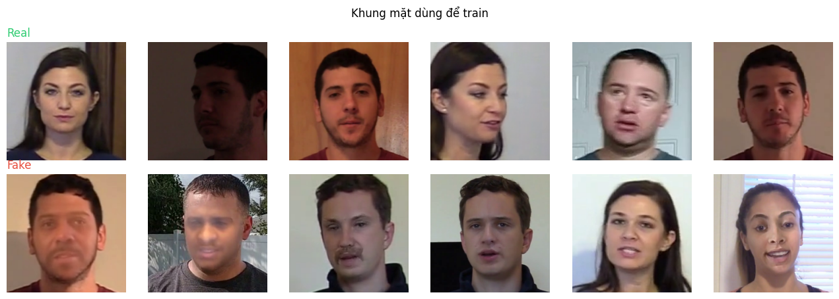
Pipeline Deep Learning
2,000 video DFDC part 15
16 khung hình mỗi video
Cắt mặt 224×224
EfficientNet-B0 fine-tune
Trung bình xác suất, kết luận video
Số video | Real | Fake
Train | 252 | 1,106
Val | 54 | 261
Test | 54 | 273
26,844 khung mặt từ 1,926 video
Khung mặt dùng để train (hàng trên Real, hàng dưới Fake)

Slide 20




Cấu hình huấn luyện
Mô hình
Tối ưu
Hàm mất mát
EfficientNet-B0 pretrained, 4.01M tham số
AdamW, lr 3e-4, OneCycleLR
CrossEntropy kèm label smoothing 0.05
Cân bằng lớp
Augmentation
Phần cứng
WeightedRandomSampler ở mức khung hình
Lật, zoom/dịch, sáng/tương phản, chạy trên GPU
Tesla T4, AMP, batch 64, 8 epoch (~53 giây/epoch)
Chọn epoch theo log-loss video trên tập val. Tập test chỉ đánh giá một lần.

Slide 21
Quá trình huấn luyện
99.0%
Accuracy video trên val (epoch 8)
0.0483
Log-loss val thấp nhất, epoch 8
Epoch 2
val video acc đã đạt 97.8%

Slide 22
Kết quả trên tập test
Thực tế
Dự đoán
98.72%
0.998
Fake
Real
Fake
261
0
Accuracy
AUC
96.08%
0.976
Real
4
47
Balanced acc
macro-F1
Recall Fake 100% · Recall Real 92.2%. Chỉ sai 4/51 video Real.
312 video test: Real 51 · Fake 261

Slide 23
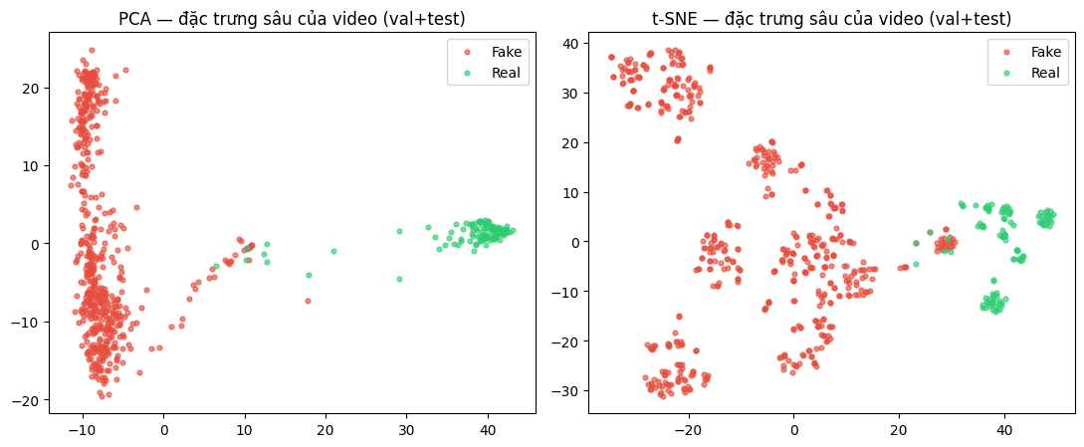
Đặc trưng sâu và demo
1,280 chiều mỗi khung, gộp mean + std thành 2,560 chiều mỗi video
Real và Fake tách cụm rõ, khác hẳn đặc trưng thủ công
LogReg và SVM trên đặc trưng sâu đạt accuracy 98.72%, bằng CNN head
PCA và t-SNE trên đặc trưng sâu của video (val + test)
7/8
video demo dự đoán đúng (88%). Lỗi duy nhất: 1 video Real bị gán Fake (P(Fake) = 0.551, chỉ có 10 khung mặt).

Slide 24
So sánh ba hướng tiếp cận
Hướng | Mô hình | Tập test | Accuracy | AUC | macro-F1
ML ảnh | SVM RBF, 2,311 đặc trưng | 3,021 ảnh | 0.816 | 0.899 | 0.82
ML video (Cách B) | Random Forest, 151 đặc trưng | 295 video | 0.881 | 0.857 | 0.755
DL video | EfficientNet-B0 fine-tune | 312 video | 0.987 | 0.998 | 0.976
DL video cao hơn ML video khoảng 10 điểm accuracy, AUC lên 0.998.
Lưu ý: tập test và cách chia khác nhau, nên so sánh chỉ mang tính tham khảo.

Slide 25

Kết luận và hướng phát triển
Kết luận
Hướng phát triển
Đặc trưng thủ công + SVM RBF đạt khoảng 82% trên ảnh, nhưng không khái quát sang video (Cách A: AUC 0.464).
Thay Haar bằng MTCNN hoặc RetinaFace để cắt mặt tốt hơn.
1
Tăng số khung, số epoch hoặc thử ResNet50.
Train ở mức video giúp ML cải thiện: Random Forest đạt macro-F1 0.755.
2
Thêm các part DFDC khác để tăng dữ liệu.
Fine-tune EfficientNet-B0 đạt accuracy 98.72%, AUC 0.998 trên 312 video test.
3
Chạy lại với nhiều SEED vì tập test chỉ vài trăm video.

